Slide 1
클라우드 프로젝트
OPEN AI API를 활용한 챗봇 만들기
201995057 - 윤준빈

Slide 2
목차
주제 선정
html, JavaScript 구성
OPEN AI API 발급
AZURE 배포 과정

Slide 3

주제 선정
OPEN AI 활용
API를 이용한 자바스크립트
open AI를 활용
만든 프로젝트를 azure를 통한 배포

Slide 4
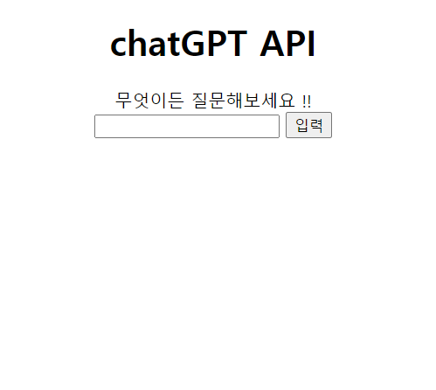
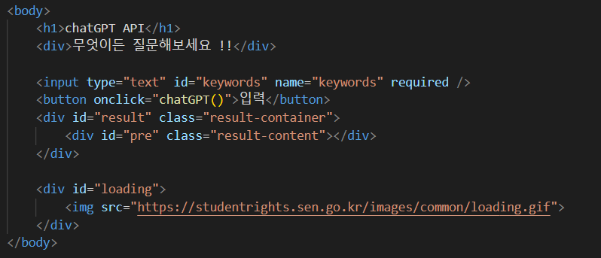
html구성

Slide 5
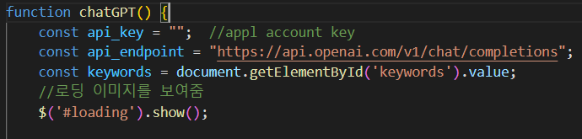
JavaScript구성
form의 입력버튼을 누르면 실행
api_key값과 api_endpoint를 지정
입력란의 값을 가져온다

Slide 6
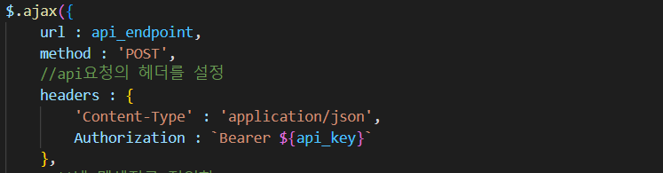

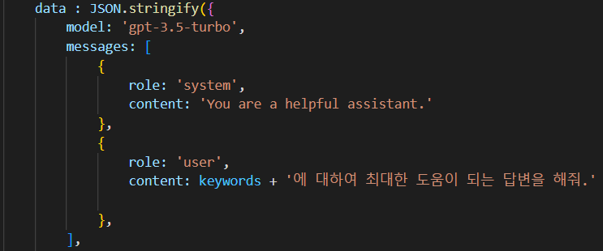
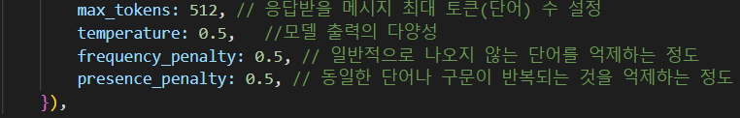
JavaScript구성
ajax를 이용해 api_endpoint로 내용을 전송
전송 방식과 헤더 정보를 지정
data에는 모델과 메세지를 지정
모델은 chatGPT의 어떤 버전을 사용할지 지정
messages는 openAI에게 보낼 메세지를 지정
답변의 설정을 지정

Slide 7
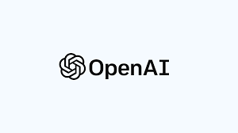
OPEN AI 발급
open AI의 API키를 발급받는 방법

Slide 8
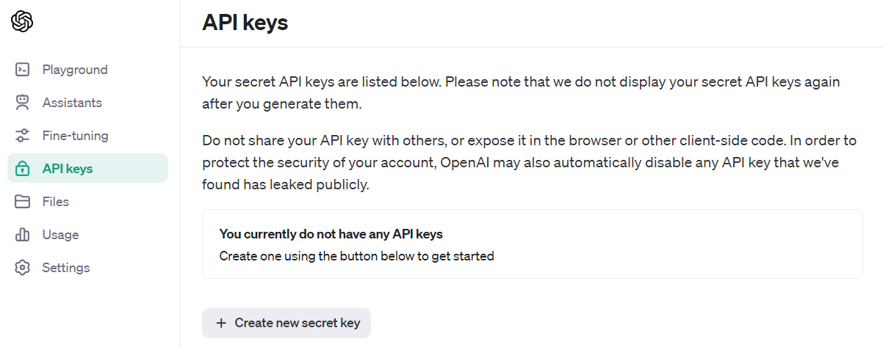
API키 발급
CREATE new secret key를 클릭

Slide 9
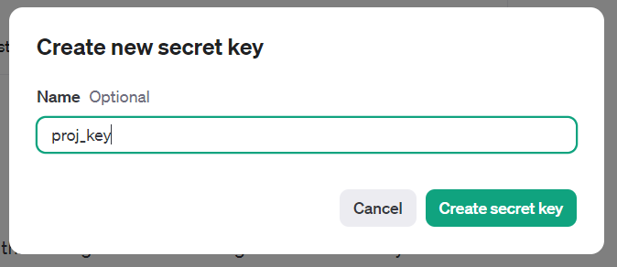
API키 발급
API키의 이름을 지정
키를 생성하면 키에 해당되는 키값을 출력
키값은 한번만 보여준다

Slide 10

AZURE 배포
AZURE 클라우드 사용법
정적 사이트로 배포

Slide 11
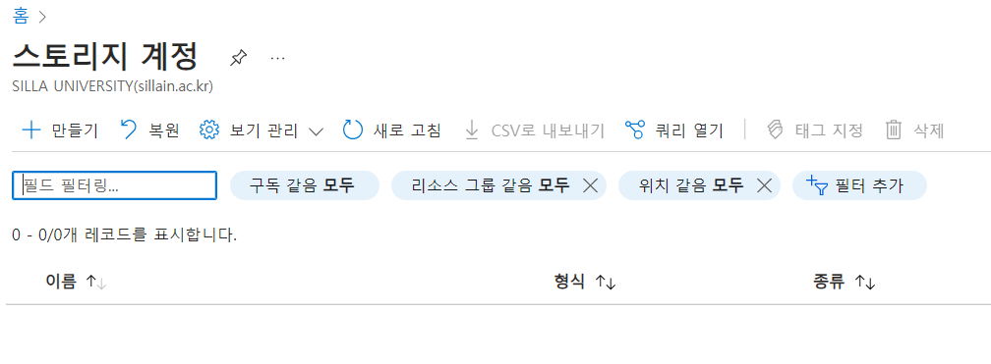
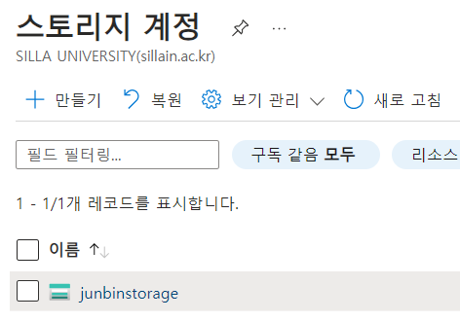
AZURE 배포
스토리지 계정을 생성

Slide 12
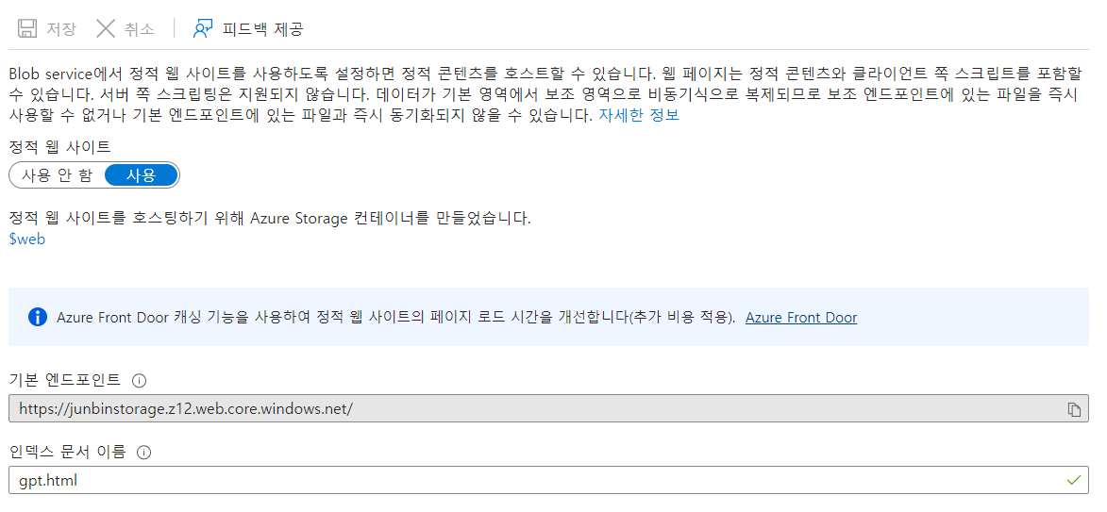
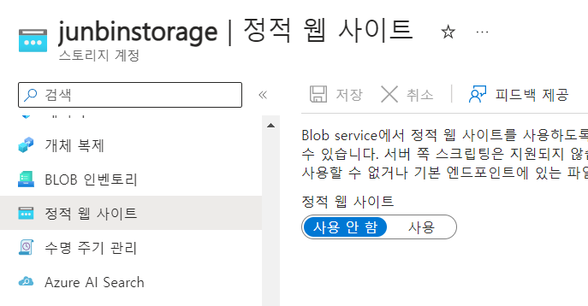
AZURE 배포
정적 웹사이트에서 배포주소를 생성

Slide 13
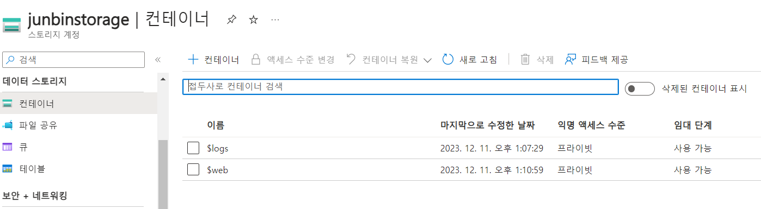
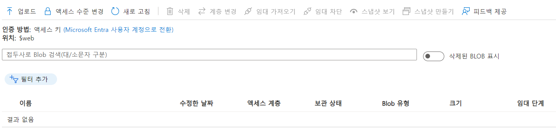
AZURE 배포
컨테이너에서 $web을 클릭

Slide 14
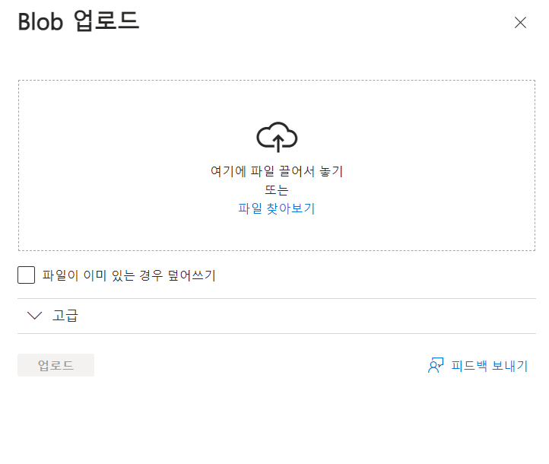
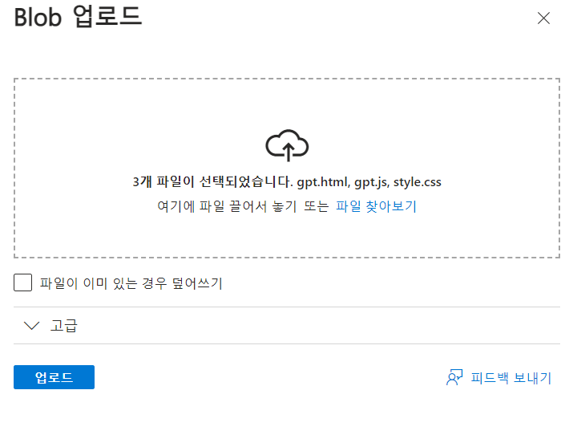
AZURE 배포
배포 주소에 실행될 html, JavaScript, css를 업로드

Slide 15
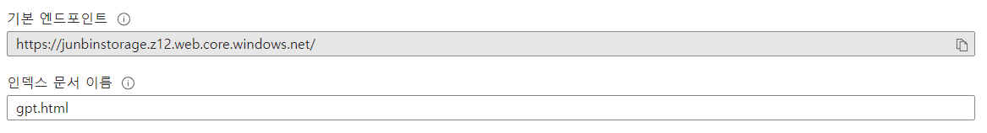
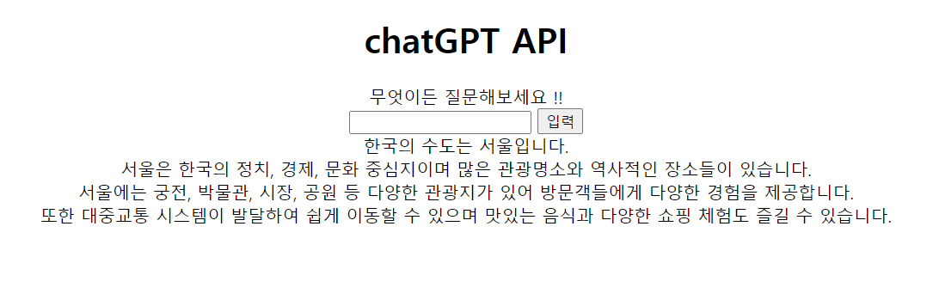
AZURE 배포
배포 주소를 통해 배포가 이루어지는걸 확인할수 있다

Slide 16


마무리
깃허브 주소
배포 주소

